Slide 1


Zöld-kék infrastruktúra
fejlesztések
Pilisborosjenőn
Lakossági fórum 2026.06.10

Slide 2

TOP Plusz ÉLHETŐ TELEPÜLÉSEK
Települési Vízgazdálkodási Terv (ITVT) készítése
Ezüsthegyi úttól a Lazaretig vezető, esőkertekkel tagolt, a vízvisszatartást szem előtt tartó övárok
Csillapító tározóval ellátott Tücsök utcai vízelvezető rendszer
Szent Donát utca felső 180 fm-ének burkolatfelújítása, esőkertek, csapadékvíz bekötése a Mózer árokba
Forrás: 299,97M Ft

Slide 3
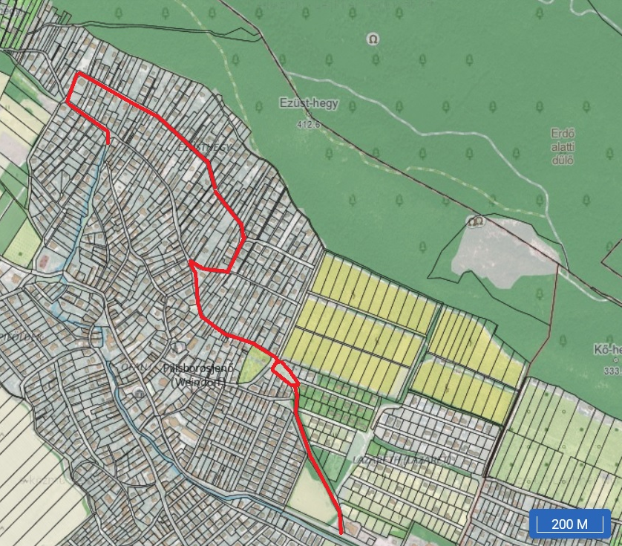
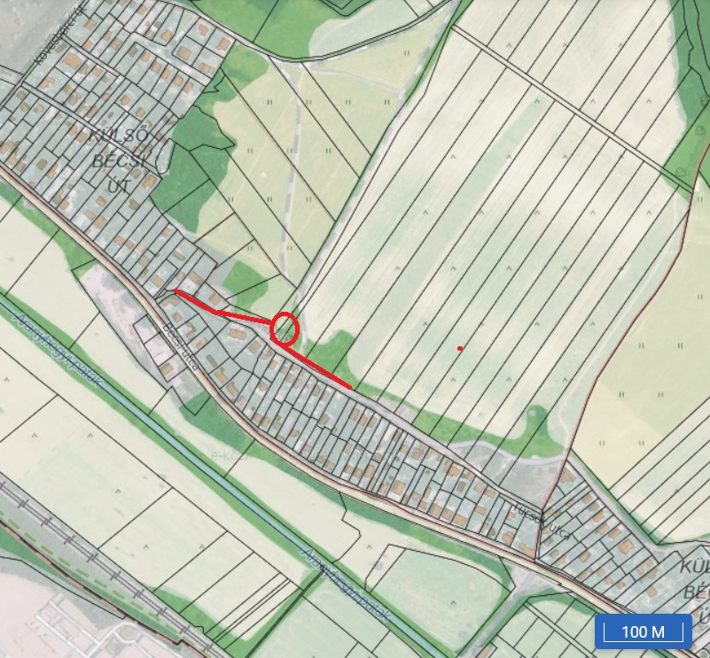
TOP Plusz ÉLHETŐ TELEPÜLÉSEK

Slide 4
Interreg HUSK MOUNT GREENFRA
A teljes település LiDAR (lézer alapú távérzékelés) technológiás felmérése
LiDAR alapú tetőkataszter és csapadékvíz gazdálkodási terv
Forrás újrafoglalás lehetőségeinek vizsgálata
Iskolai programok
Tervezés munkák:
  Trunk híd környéki a patakmeder stabilizáció
  Mózer árok rendezése
  Lovardai árok esőkertté alakítása
  Fő út Petőfi és Lovarda utca közötti szakaszán található árokszakasz rendezése
Kivitelezési munkák:
  Mózer árok Patak utcai szakaszának tisztítása és mederalakítása
  Mózer árok alsó szakaszának rendezése, bekötése a Lovardai árokba, Lovardai árok kivitelezése
Forrás: 175.422 EUR (~62,3 M Ft)

Slide 5
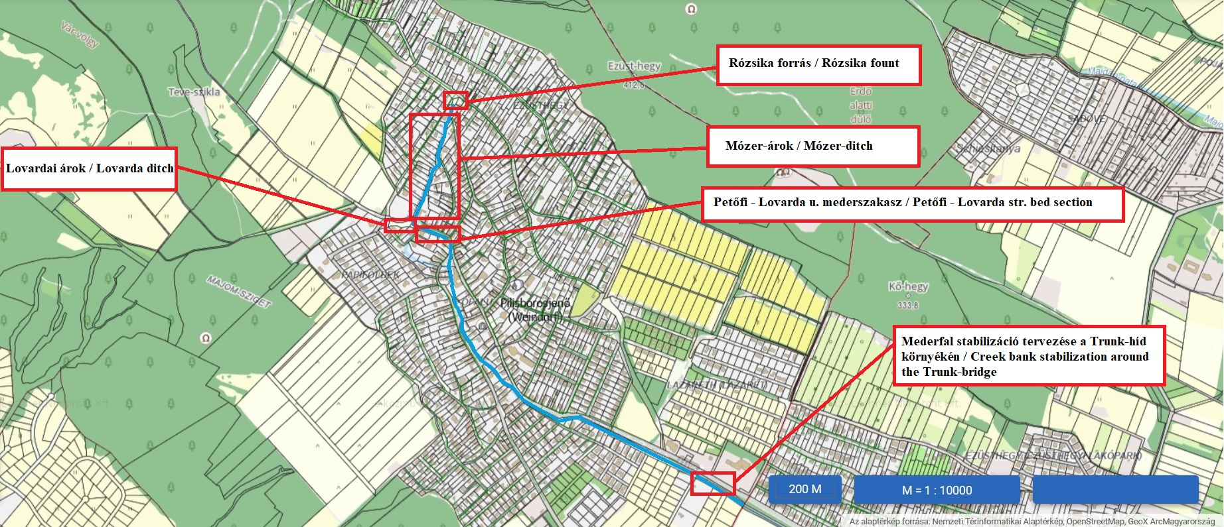
Interreg HUSK MOUNT GREENFRA

Slide 6
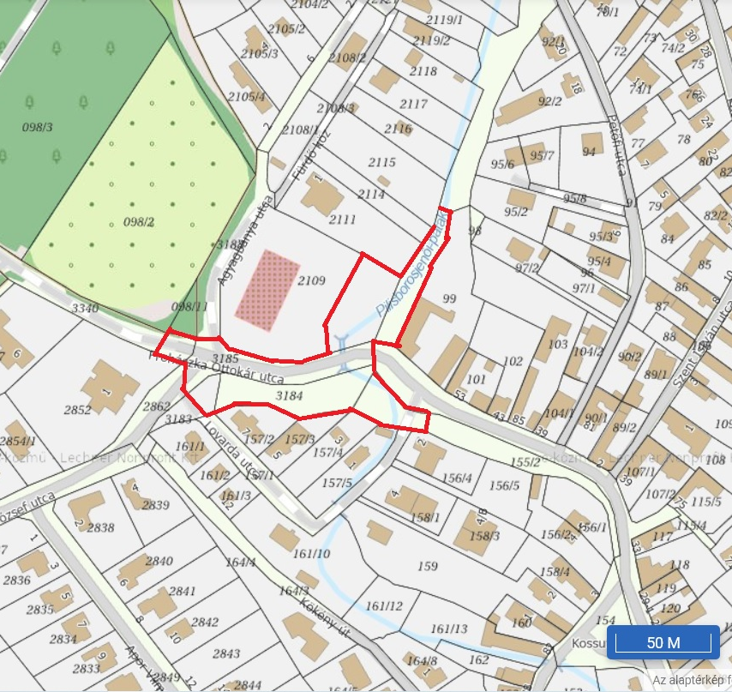
Interreg HUSK MOUNT GREENFRA

Slide 7
Köszönöm a figyelmet!

